Slide 1
সকলকে স্বাগতম

Slide 2
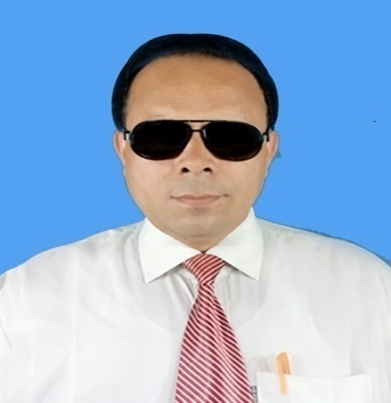
শিক্ষক পরিচিতি
বিনয় কুমার বিশ্বাস
সহকারী শিক্ষক
কোলা সদর উদ্দিন উচ্চ বিদ্যালয়
রাজবাড়ী সদর, রাজবাড়ী।
মোবাঃ০১৭১৭৭৫৪৮০৭

Slide 3
পাঠ পরিচিতি
শ্রেণীঃ ৮ম
বিষয়ঃ বাংলা ১ম পত্র
(পদ্যাংশ)
সময়ঃ ৫০ মিনিট
তারিখঃ ০২-১২-২০২০ইং

Slide 4
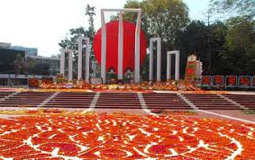
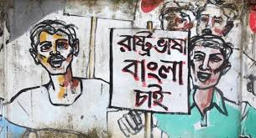
এসো আমরা কিছু ছবি দেখি

Slide 5
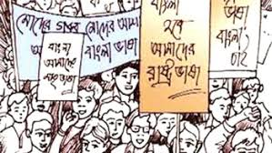
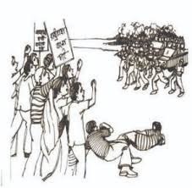
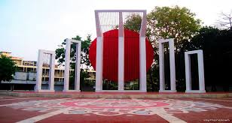
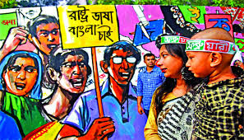
এসো আমরা কিছু ছবি দেখি

Slide 6
আজকের পাঠ
“একুশের গান”
-আবদুল গাফফার চৌধুরী
(প্রথমাংশ)

Slide 7
শিখনফল
১. কবি পরিচিতি জানতে পারবে ।
২. নুতন ও কঠিন শব্দের অর্থসহ বাক্য তৈরী করতে পারবে ।
৩. কবিতার নির্বাচিত অংশ প্রমিথ উচ্চারণে পাঠ করতে পারবে ।
৪. ‘একুশের গান’ কবিতার ভাবার্থ বলতে পারবে ।

Slide 8
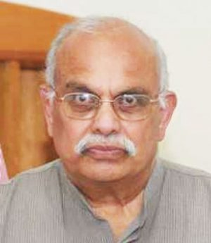
কবি পরিচিতি-আবদুল গাফফার চৌধুরী
তিনি ১৯৩৪ সালে বরিশাল জেলার উলানিয়া গ্রামে জন্মগ্রহন করেন এবং তিনি এখন লন্ডন প্রবাসী
তিনি বাংলা একাডেমী পুরস্কার , একুশে পদক, ইউনেস্কো পুরস্কার , বঙ্গবন্ধু পদক ও স্বাধীনতা পুরস্কারসহ বিভিন্ন পদক ও পুরস্কারে ভূষিত হন ।
তিনি ঢাকা বিশ্ববিদ্যালয় থেকে স্নাতকোত্তর ডিগ্রী লাভ করেন ।
তিনি কথাশিল্পী, গীতিকার, প্রাবন্ধিক, কলামিস্ট হিসেবে খ্যাতিমান
তিনি লেখক হিসাবে ভাষা-আন্দোলন(১৯৫২) ও মুক্তিযুদ্ধ(১৯৭১) চলাকালে বিশেষ ভূমিকা পালন করেন ।
উল্লেখযোগ্য রচনাসমূহঃ-’ডানপিঠে শওকত’, ‘আঁধার কুঠির ছেলেটি’ বিখ্যাত গান ‘আমার ভাইয়ের রক্তে রাঙানো একুশে ফেব্রুয়ারী’ গীতিকার তিনি ।

Slide 9
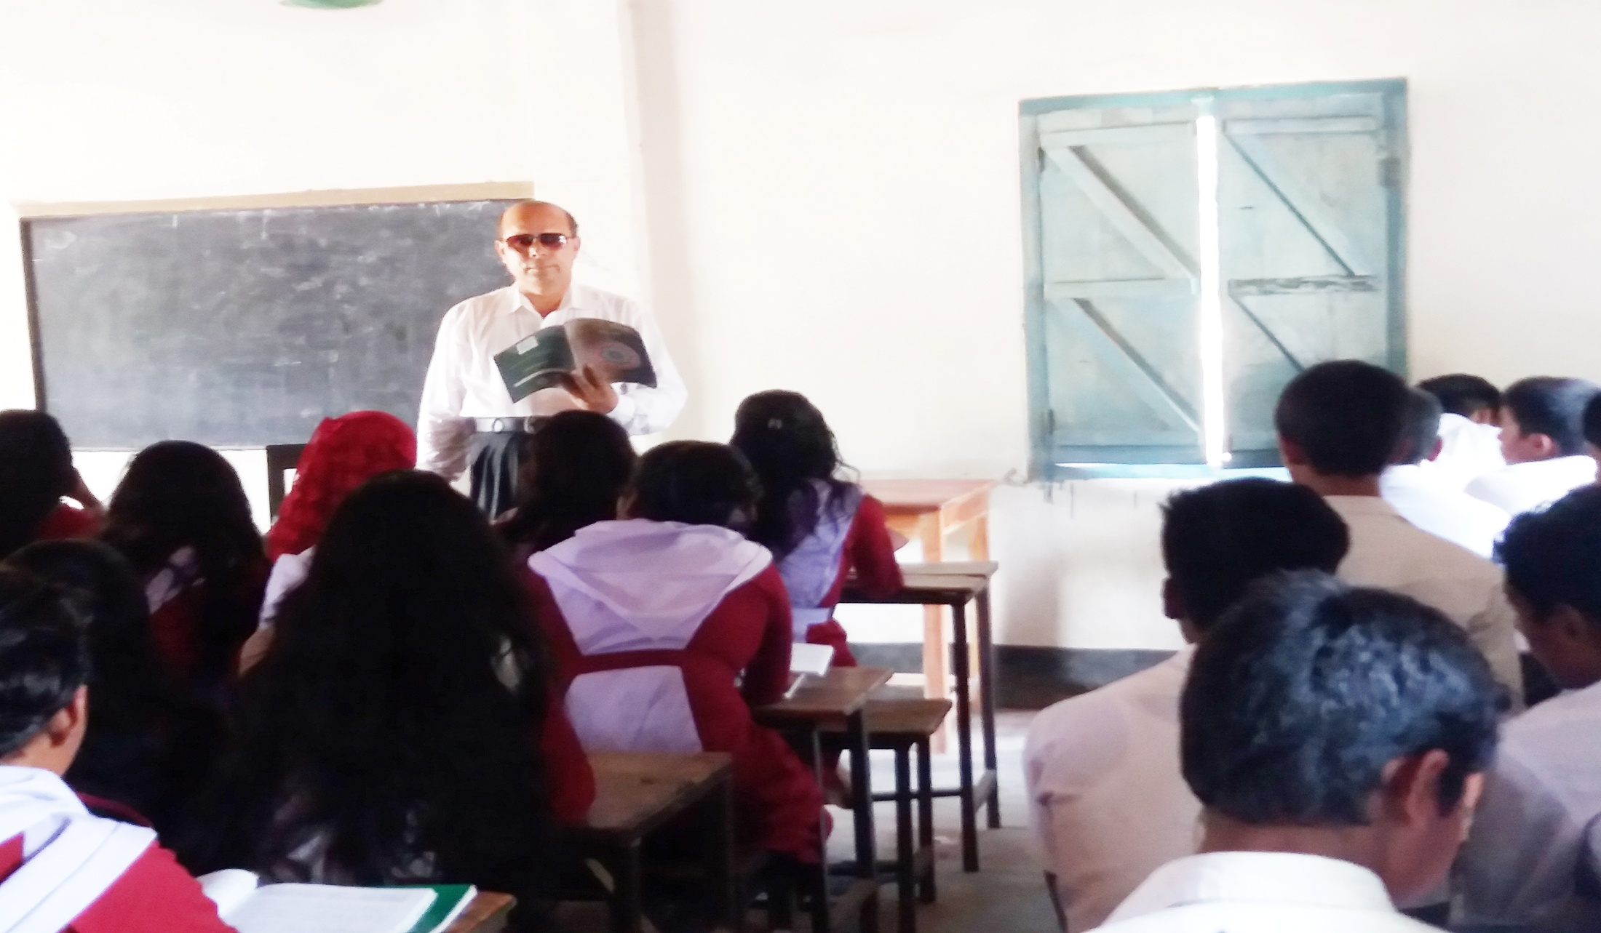
আদর্শ পাঠ

Slide 10
এসো নুতন ও কঠিন শব্দের অর্থ জেনে নিই
রক্তে রঙানো
আলংকারিক অর্থে বহু মানুষের আত্নোৎসর্গে সিক্ত বা উজ্জ্বল
চোখের পানিতে নির্মিত । এটা কবির কল্পনা ।
অশ্রু –গড়া
বসুন্ধরা
পৃথিবী
ক্রান্তি
পরিবর্তন

Slide 11
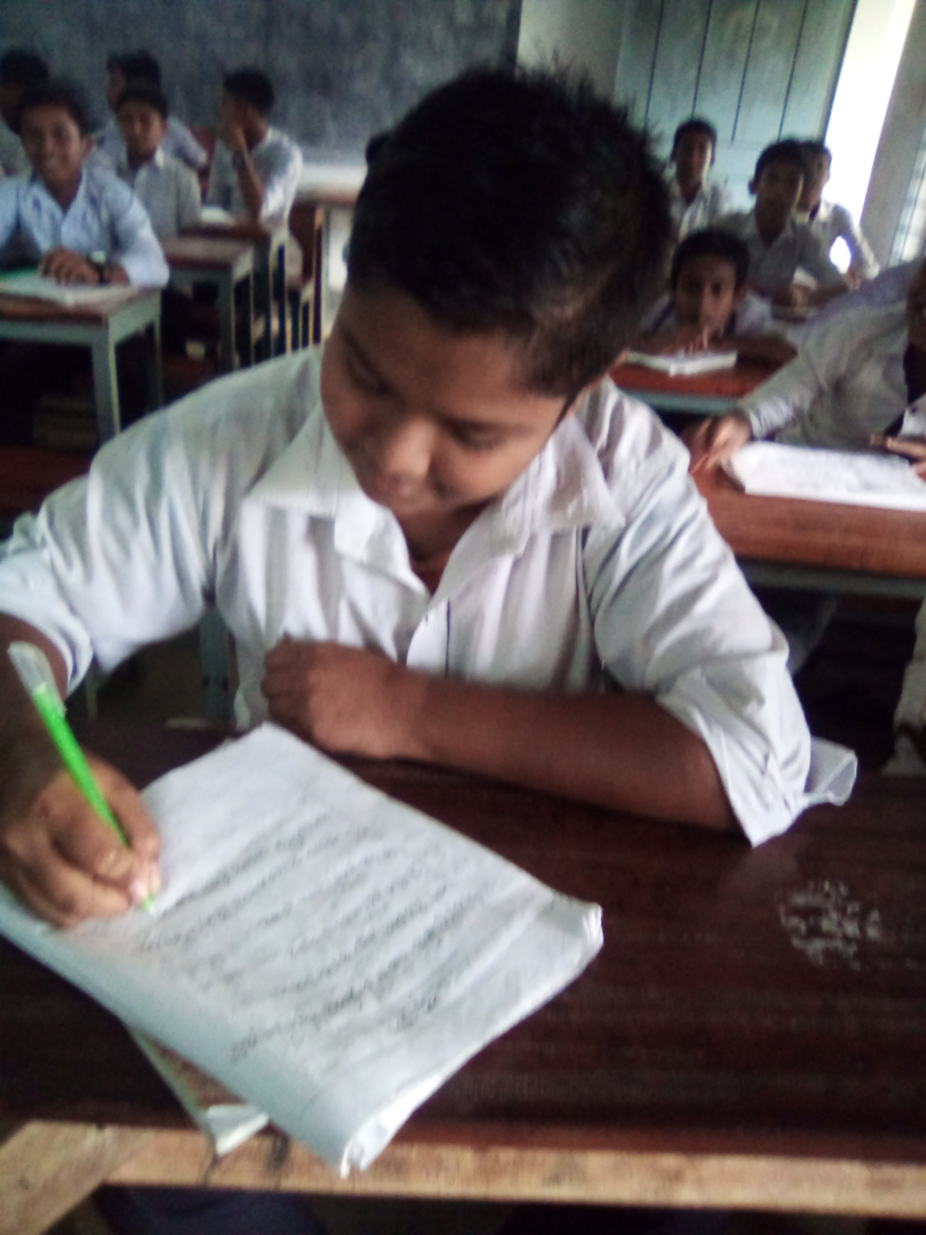
একক কাজ
প্রশ্নঃ-আবদুল গাফফার চৌধুরী উল্লেখযোগ্য কি কি পদক ও সম্মাননা পেয়েছেন ?

Slide 12
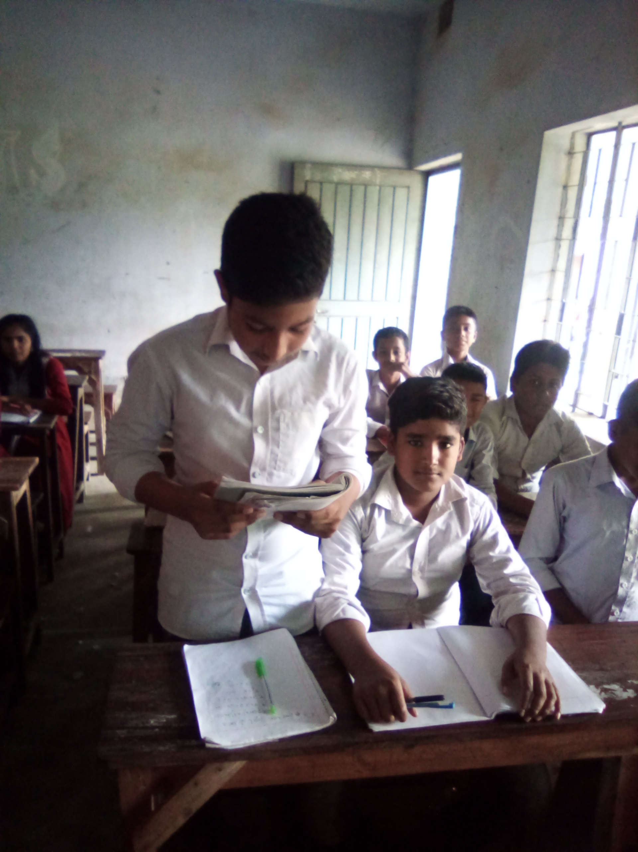
সরব পাঠ

Slide 13
এসো কবিতার নির্বাচিত অংশ জেনে নিই
আমার ভাইয়ের রক্তে রাঙানো একুশে ফেব্রুয়ারি
আমি কি ভুলিতে পারি
ছেলেহারা শত মায়ের অশ্রু-গড়া এ ফেব্রুয়ারি
আমি কি ভুলিতে পারি
আমার সোনার দেশের রক্তে রাঙানো ফেব্রুয়ারি
আমি কি ভুলিতে পারি ।।

Slide 14
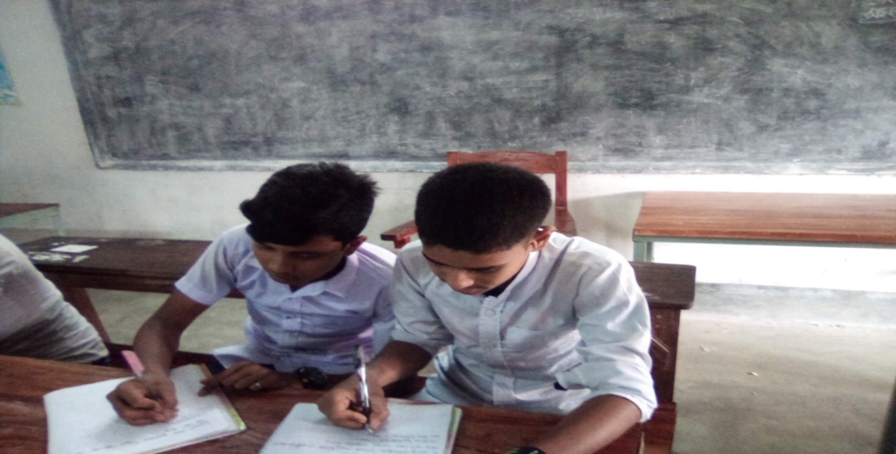
জোড়ায় কাজ
প্রশ্নঃ- ‘আমার ভাইয়ের রক্তে রাঙানো একুশে ফেব্রুয়ারী
আমি কি ভুলিতে পারি’-কবিতার চরণটি ব্যাখ্যা কর ।

Slide 15
নিবর পাঠ

Slide 16
এসো আমরা কবিতার নির্বাচিত অংশ জেনে নিই
জাগো নাগিনীরা জাগো নাগিনীরা জাগো কালবোশেখিরা
শিশু-হত্যার বিক্ষোভে আজ কাঁপুক বসুন্ধরা ,
দেশের সোনার ছেলে খুন করে রোখে মানুষের দাবি
দিন বদলের ক্রান্তি লগনে তবু তোরা পার পাবি ?
না, না, না, না, খুন-রাঙা ইতিহাসে শেষ রায় দেওয়া তারই
একুশে ফেব্রুয়ারি , একুশে ফেব্রুয়ারি ।।

Slide 17
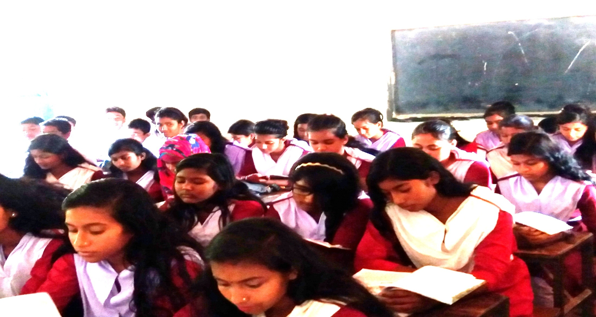
দলগত কাজ
প্রশ্নঃ-‘জাগো নাগিনীরা জাগো নাগিনীরা জাগো কালবোশেখিরা’- এ লাইনটি ব্যাখ্যা কর ।

Slide 18
মূল্যায়ন-০১
প্রশ্নঃ-০১-কবি আবদুল গাফফার চৌধুরী কত সালে জন্ম গ্রহন করেন ?
ক. ১৯৩২ সালে খ. ১৯৩৩ সালে
গ. ১৯৩৪ সালে ঘ. ১৯৩৫ সালে
প্রশ্নঃ-০২- ‘একুশের গান’ কবিতাটি কত সালে পত্রিকায় প্রকাশিত হয় কত সালে ?
ক. ১৯৫২ সালে খ. ১৯৫৩ সালে
গ. ১৯৫৪ সালে ঘ. ১৯৫৫ সালে
প্রশ্নঃ-০৩- ‘ডানপিটে শওকত’- শিশুতোষ গ্রন্থটি কার লেখা ?
ক. শওকত ওসমান খ. হুমায়ুন আজাদ
গ. বুদ্ধদেব বসু ঘ. আবদুল গাফফার চৌধুরী

Slide 19
মূল্যায়ন-০২
প্রশ্নঃ-০৪-আবদুল গাফফার চৌধুরী ছিলেন খ্যাতিমান-
ক. নাট্যকার খ. গীতিকার
গ. ছড়াকার ঘ. সুরকার
প্রশ্নঃ-০৫-‘শিশু হত্যার বিক্ষোভে আজ কাঁপুক বসুন্ধরা’- এ শিশু কাদেরকে বলা হয়েছে ?
ক. ভাষাশহিদরা খ. মুক্তিযোদ্ধারা
গ. পাকিস্তানিরা ঘ. লুটেরারা
প্রশ্নঃ-০৬-‘একুশের গান’ কবিতায় ‘খুন’ শব্দটি কোন অর্থে ব্যবহৃত হয়েছে?
ক. হত্যা খ. জখম
গ. রক্ত ঘ. মৃত্যু

Slide 20
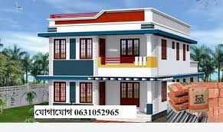
বাড়ীর কাজ-০১

Slide 21
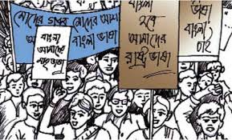
বাড়ীর কাজ-০২
নিচের উদ্দীপকটি দেখ এবং প্রশ্নসমূহের উত্তর দাওঃ

Slide 22
বাড়ীর কাজ-০৩
প্রশ্নসমূহঃ
ক. ‘একুশের গান’ কবিতাটি কোন সালে প্রকাশিত হয় ?
খ. একুশে ফেব্রুয়ারিকে ‘রক্তে রাঙানো’ বলা হয়েছে কেন ?
গ. উদ্দীপকে ‘একুশের গান’ কবিতার কোন দিক ফুটে উঠেছে ? ব্যাখ্যা করো ।
ঘ. উদ্দীপকের ছবিটির গুরুত্ব ‘একুশের গান’ কবিতার আলোকে বিশ্লেষণ করো ।

Slide 23
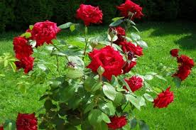
সকলকে ধন্যবাদ

